Slide 1
Matematički interaktivni listići s Edulasticom
CUC 2021.
27.10.2021.
Antonela Matajić, OŠ Rajić, učitelj mentor

Slide 2
Polaznici radionice će:
upoznati Edulastic (po potrebi izraditi korisnički račun)
naučiti izraditi interaktivne listiće s matematičkim sadržajem koristeći bazu pitanja i izrađujući svoja vlastita
izraditi grupu/razred te se upoznati s načinom upisa učenika u grupe/razrede
upoznati mogućnost suradnje više učitelja u jednoj grupi i prikazom rezultata učeničkih radova.

Slide 3
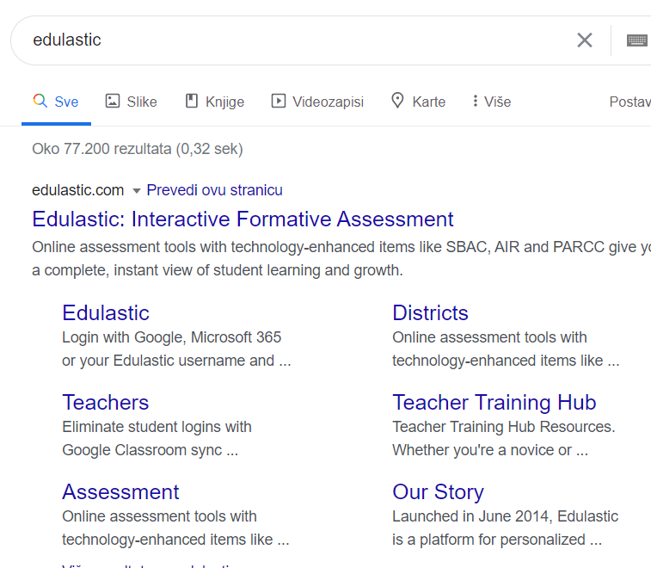
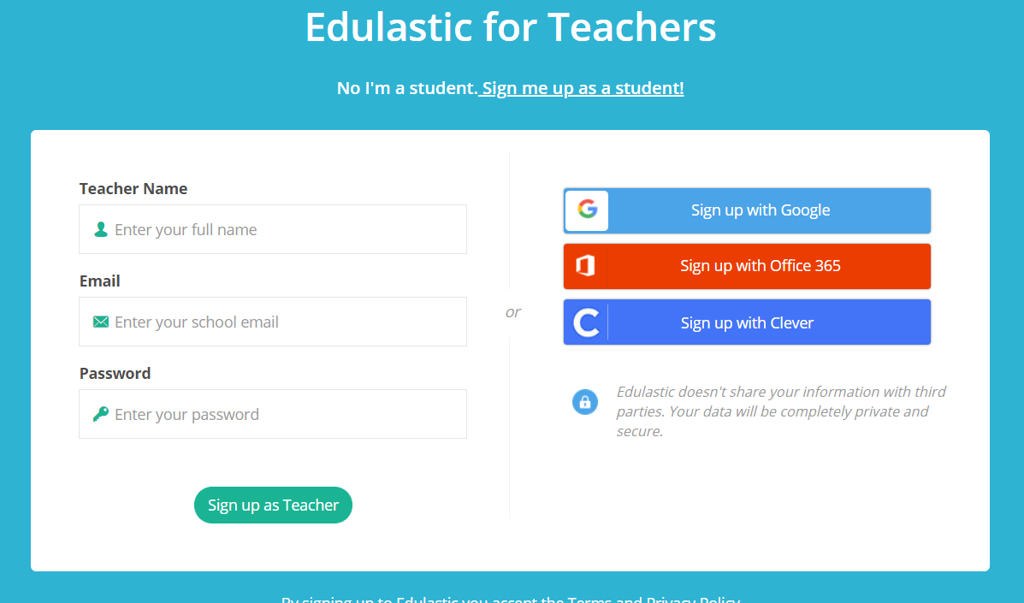
PRIJAVA U SUSTAV
PRIJAVA UČITELJA
https://edulastic.com/

Slide 4
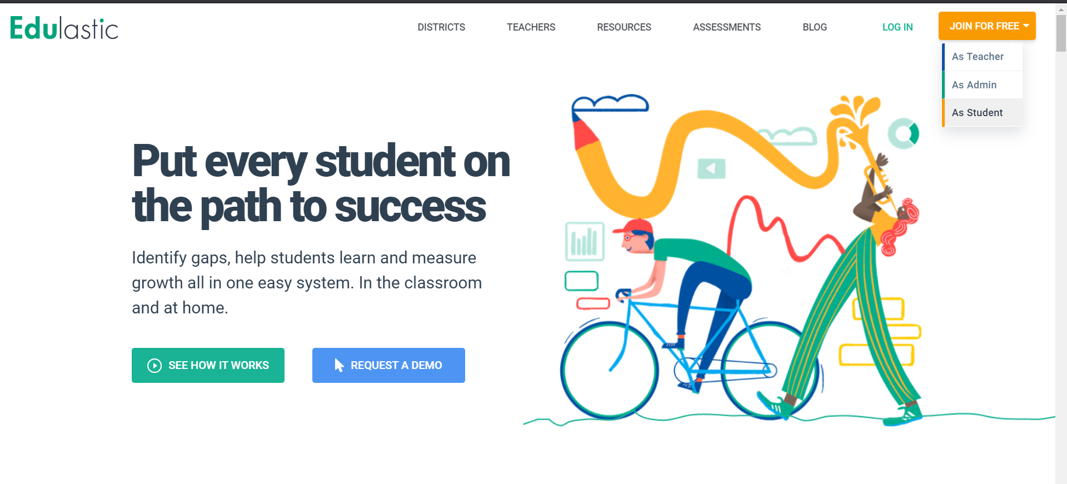
PRIJAVA UČENIKA

Slide 5
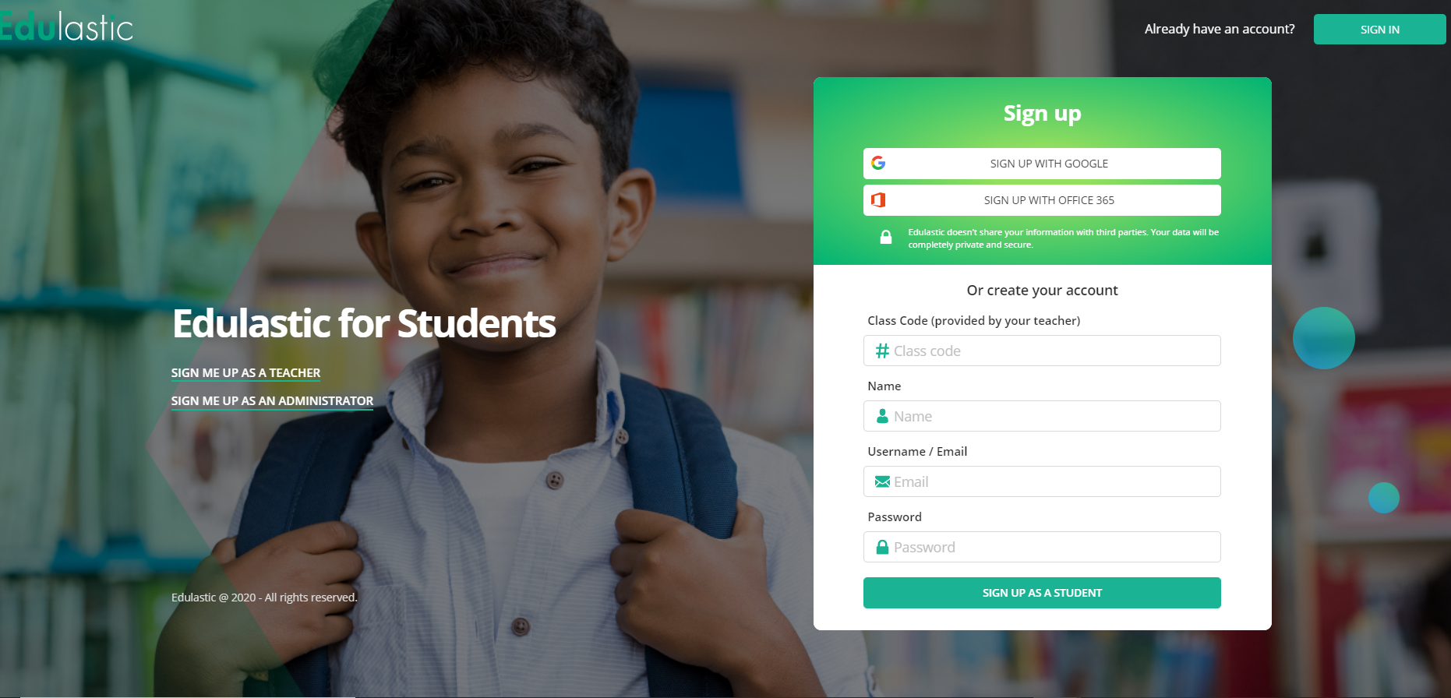
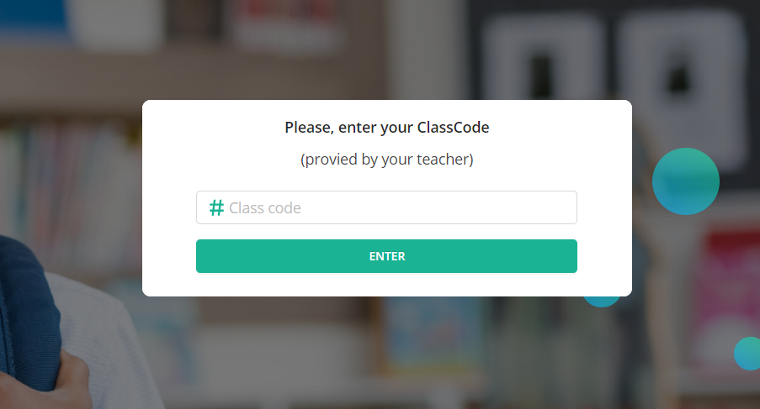
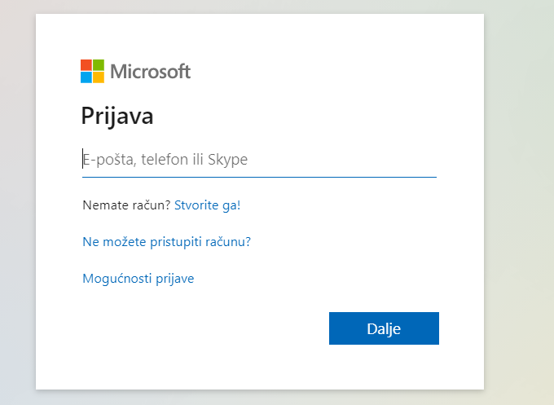
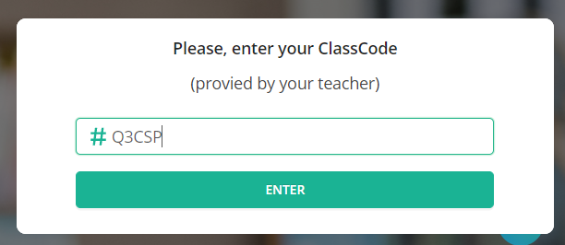

Slide 6
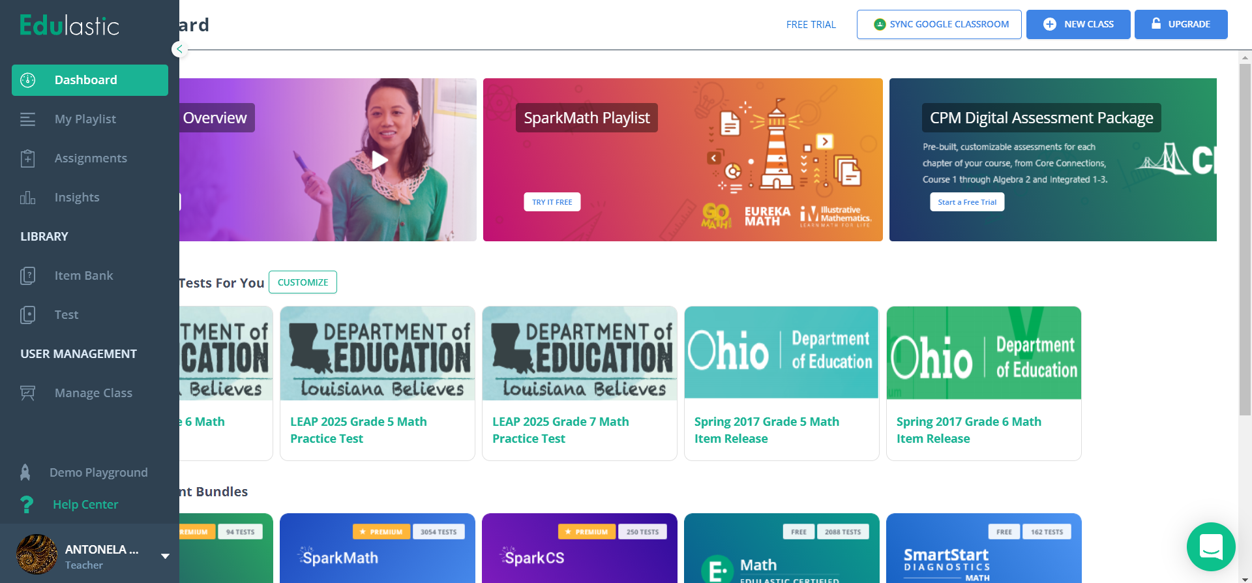
SUČELJE

Slide 7
UČITELJSKO SUČELJE
LISTA RADOVA
ZADATCI
IZVJEŠTAJI
BAZA PITANJA
TESTOVI
UREĐIVANJE RAZREDA

Slide 8
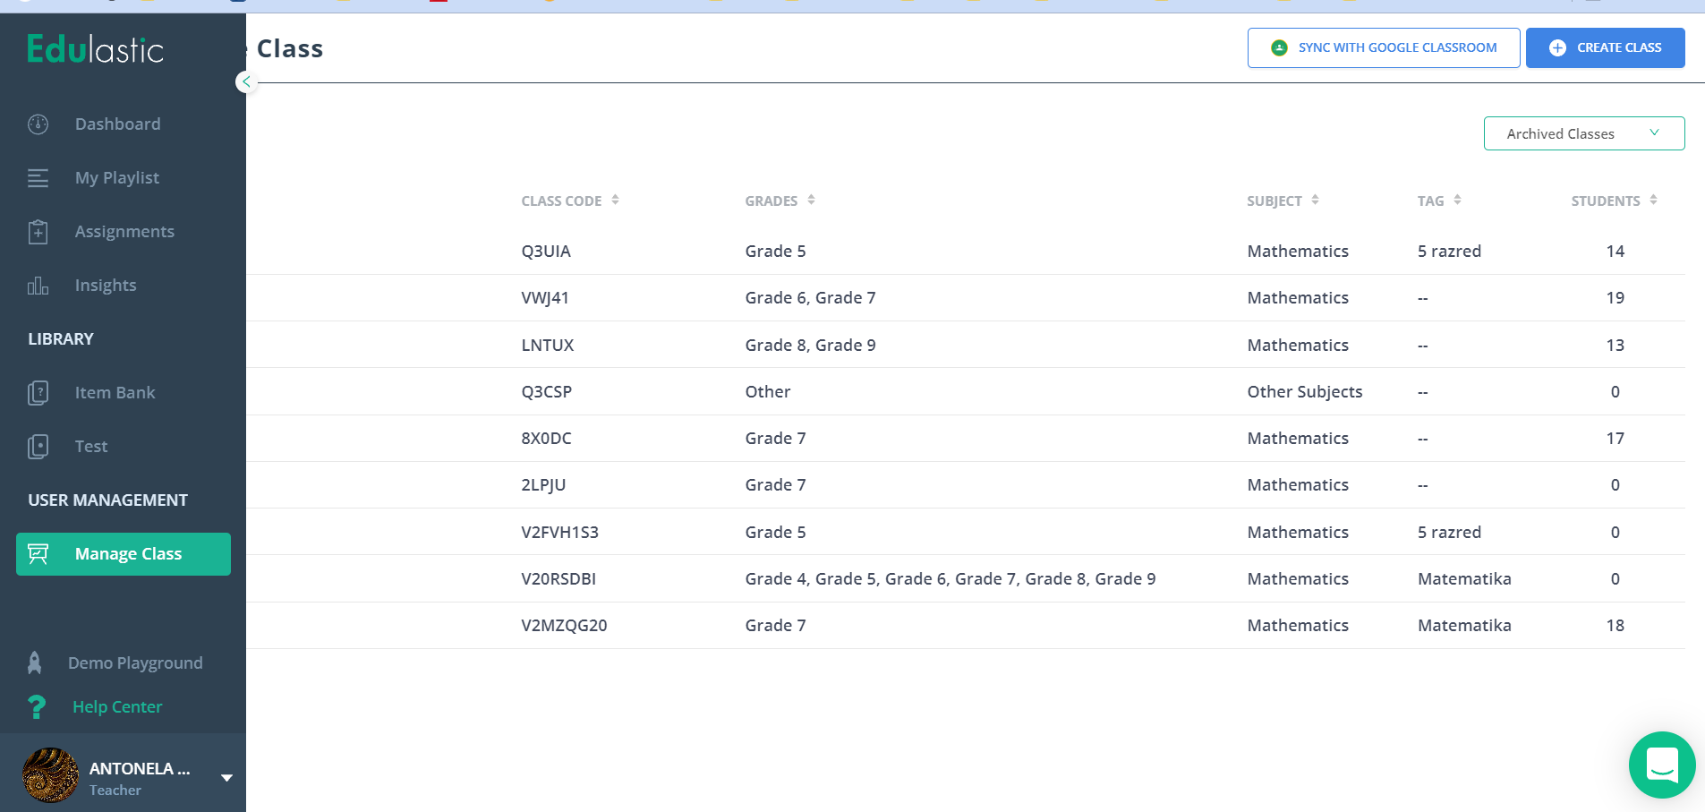
IZRADA RAZREDA ILI GRUPE
IZRADI RAZRED ILI GRUPU
UREĐIVANJE RAZREDA

Slide 9
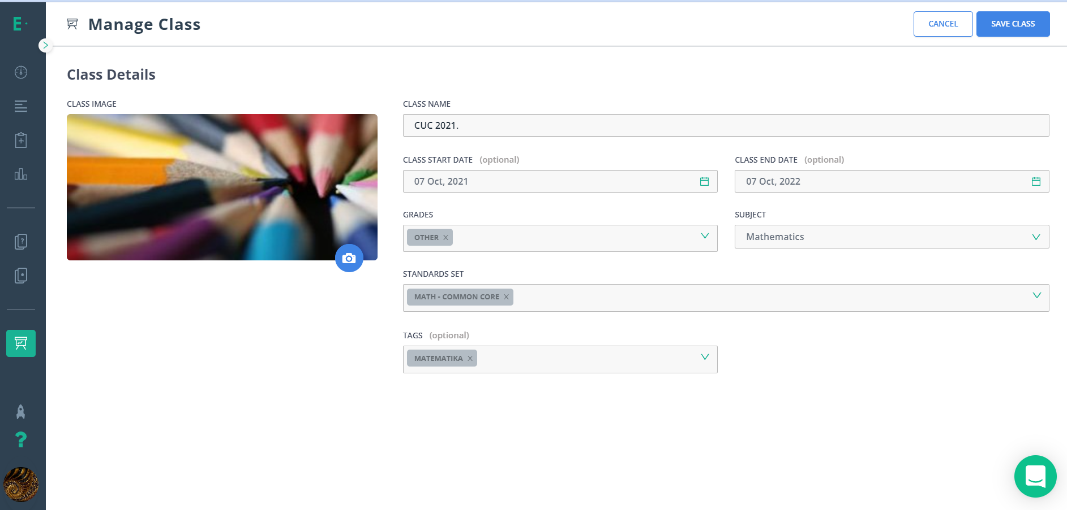

Slide 10
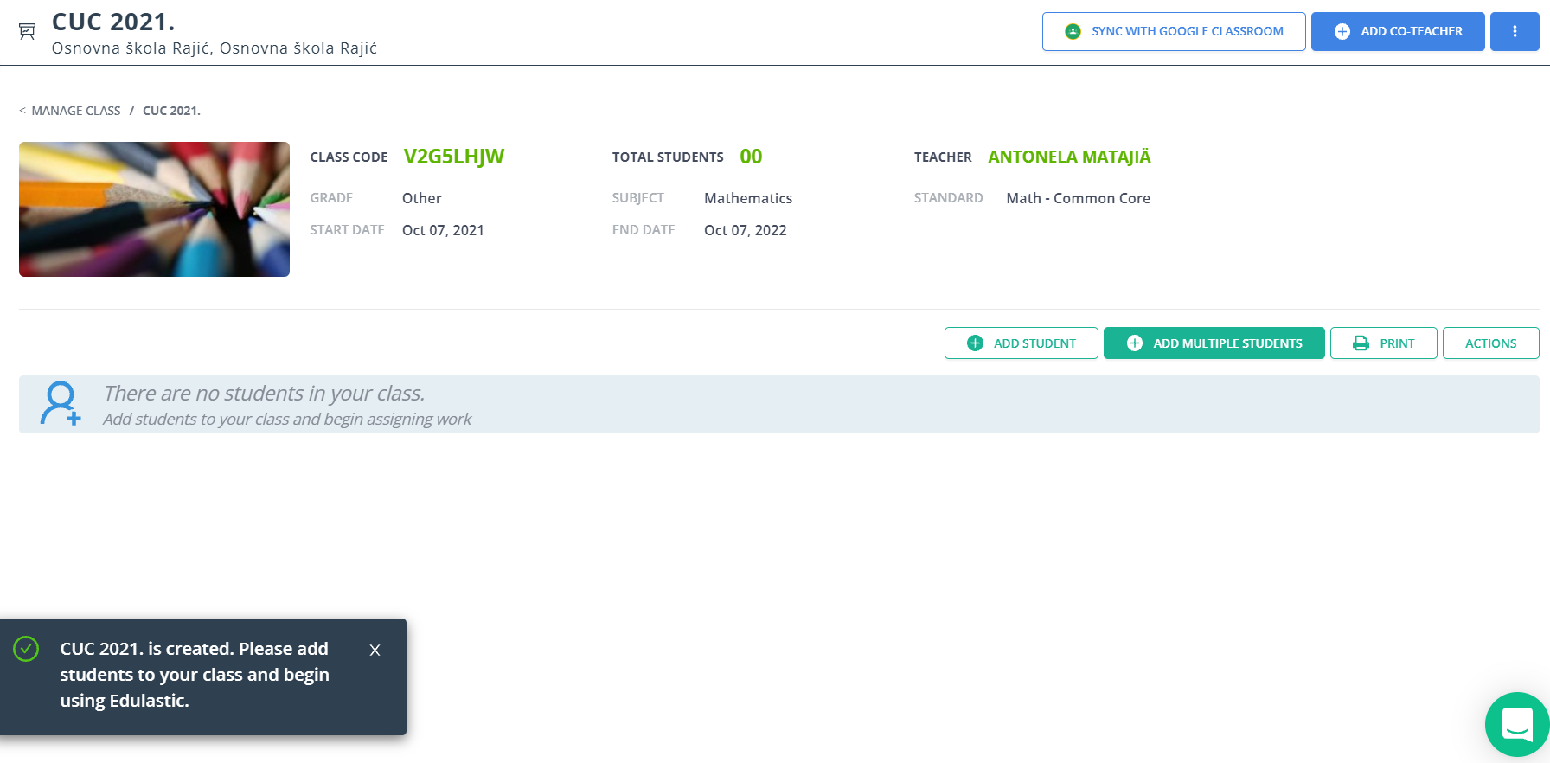
DODAVANJE UČITELJA I UČENIKA

Slide 11
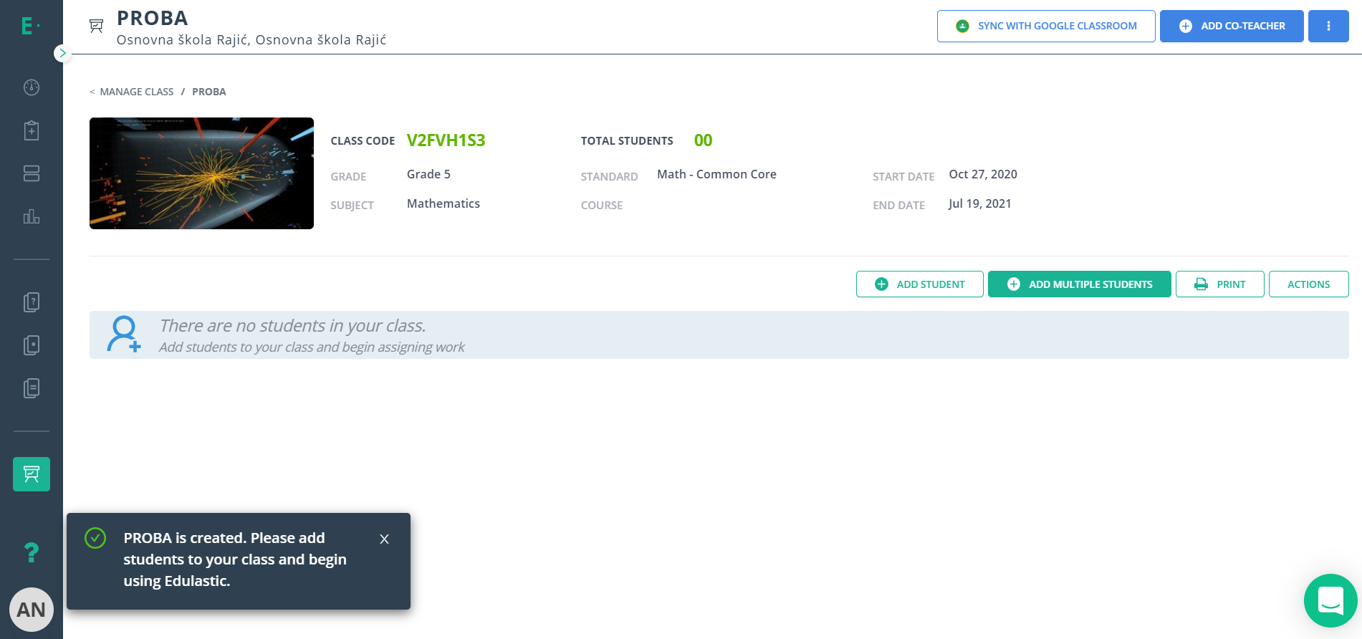
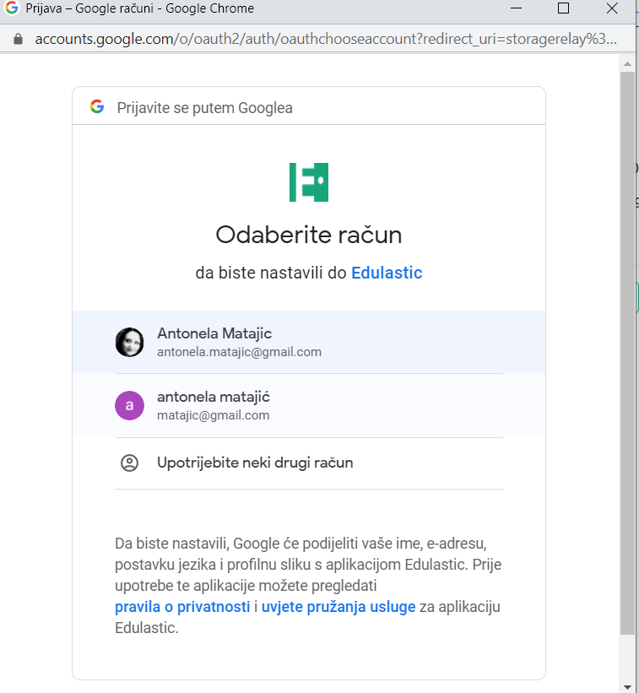
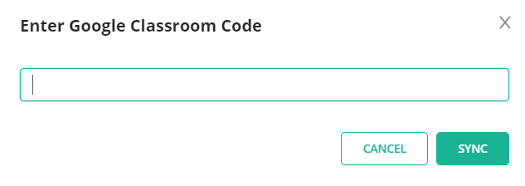
GOOGLE CLASSROOM

Slide 12
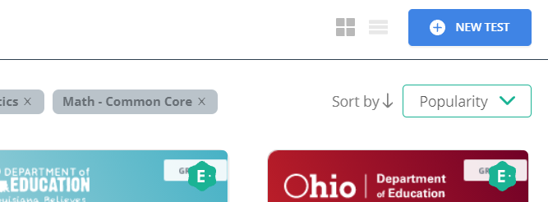
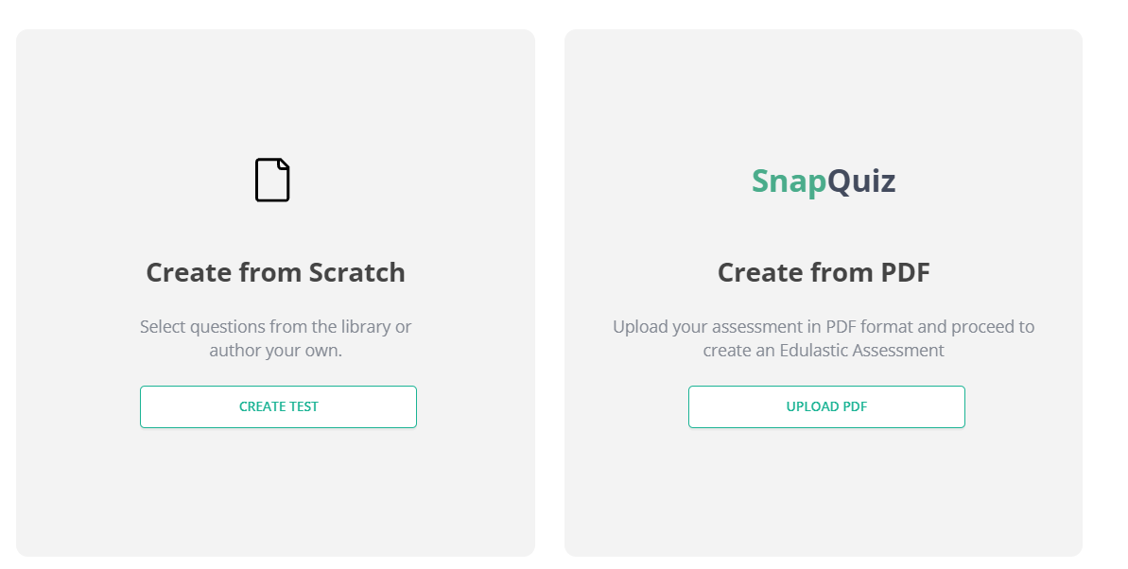
IZRADA ZADATKA I TESTA
IZRADA ZADATKA
IZRADA TESTA

Slide 13
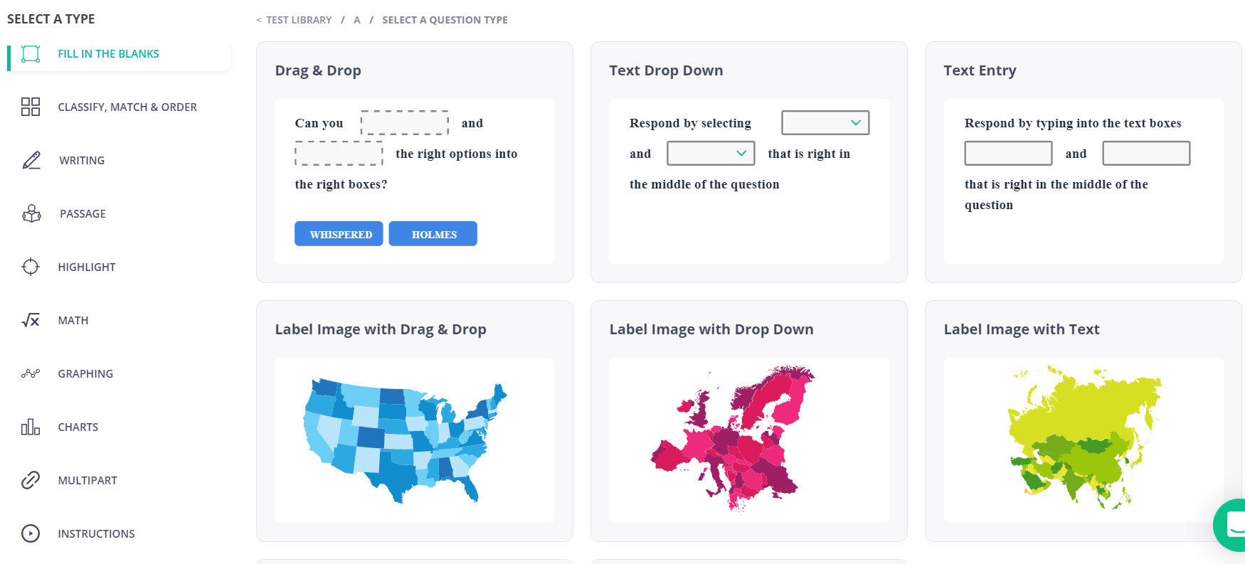
Izrada vlastitih testova
za izradu testa možete koristiti već gotova pitanja ili stvoriti svoja
preko 50 različitih vrsta pitanja

Slide 14
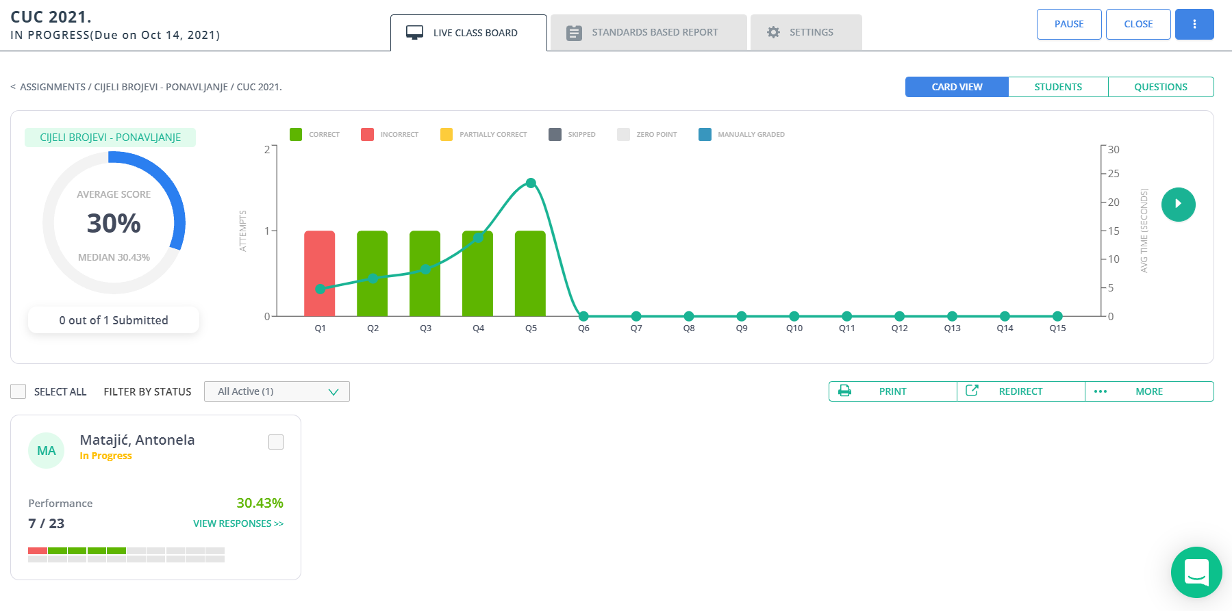
PRAĆENJE

Slide 15
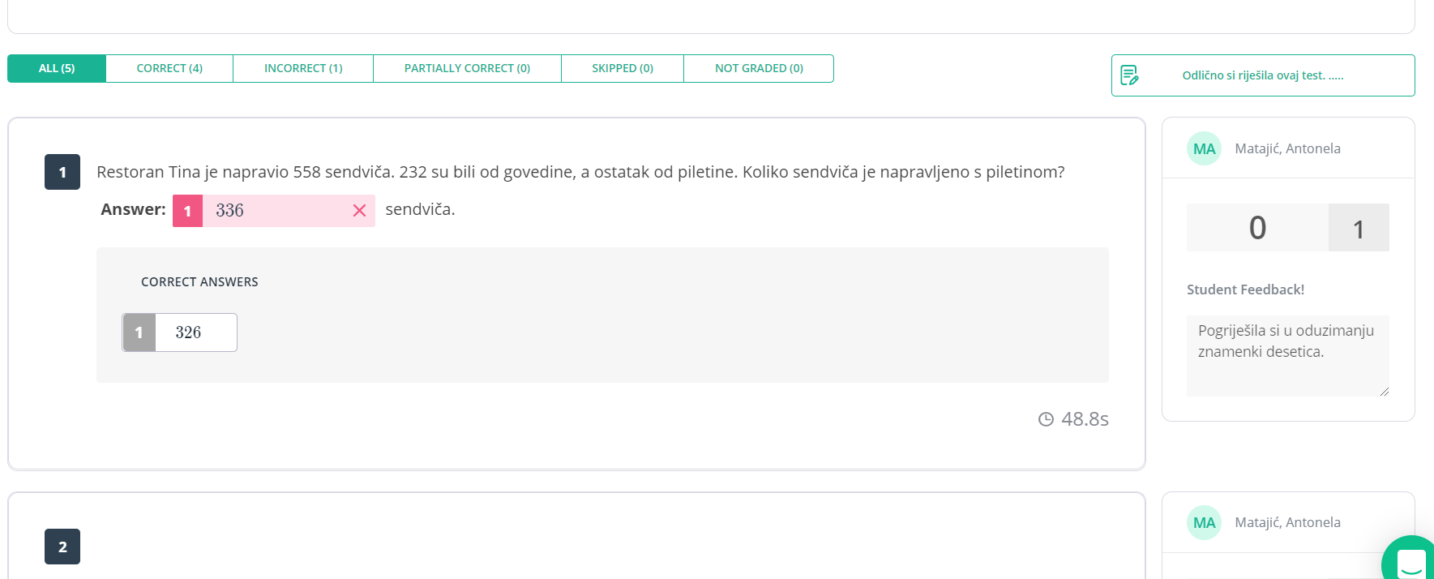
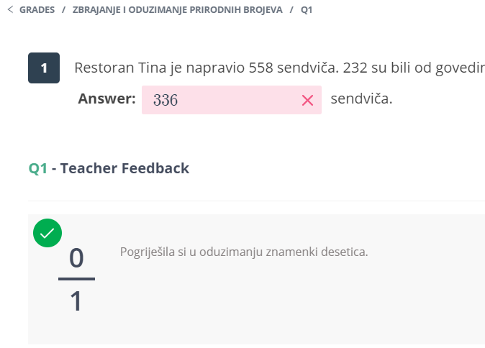
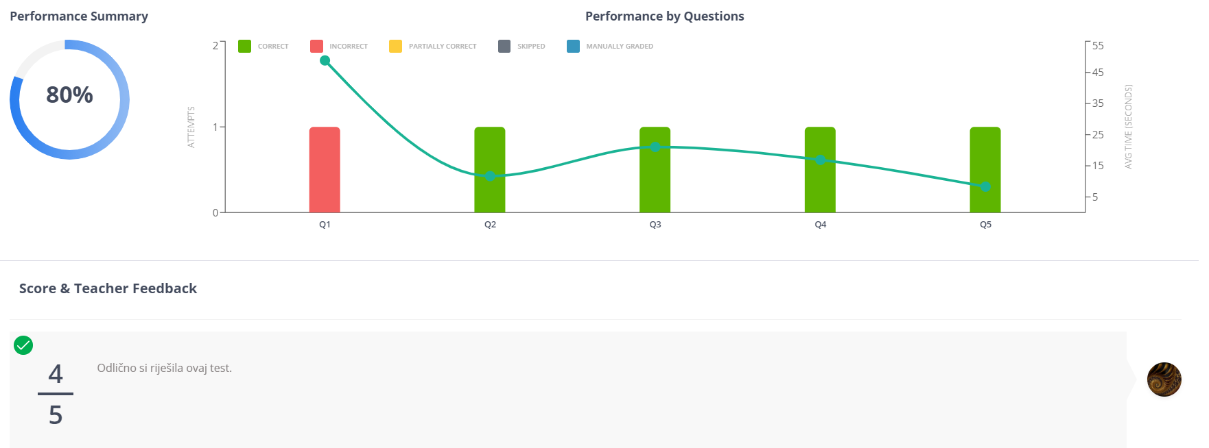
POVRATNE INFORMACIJE
Učitelj:
Učenik:

Slide 16
EVALUACIJA
bit.ly/CUC2710

Slide 17
HVALA NA POZORNOSTI!
antonela.matajic@skole.hr

